Slide 1
Valuation Report
株式会社慈久庵 御中
2026年10月21日

Slide 2
はじめに
留意事項
本書における試算結果は対象会社より提出を受けた資料及び一般に公開されている情報並びに対象会社及びその関係者へのインタビューに基づいております。これらの資料、情報及びインタビュー内容の正確性、妥当性、適法性、網羅性または完全性について当社独自の調査・検証は行われておりません。従って、試算の基礎となった資料や情報、インタビュー内容の誤謬に基づく試算結果等への影響について、当社は何らの責任も負いません。
本書において、対象会社の基準日における資産及び負債等の評価（不動産の簡易価格調査結果を含む）、損益実績値の調整、将来予測数値等の分析結果について当社のコメントを付したものがありますが、これらの正確性、妥当性、適法性、網羅性、完全性または実現可能性を保証するものではありません。
本書における試算結果は、限定された情報及び調査機会に基づき本書の日付現在における当社としての意見を述べるものであり、その絶対性を保証するものではありません。従って、本書の試算結果はM&A実行時の譲渡価額（売買取引価額）を保証するものではありません。
本書を本件試算目的以外で利用する場合及び本件取引の関連当事者以外に開示する場合には、当社の書面による承諾が必要となります。
用語の定義
本書で用いられる「本件取引」「本件試算目的」の定義は、「企業価値試算結果」のページに記載しております。
本件に関する問い合わせ先
弊社名 | 担当者名 | 電話番号 | E-mailアドレス
株式会社M&A承継機構 | 田垣内 啓介 | 080-4737-4326 | tagaito_keisuke@ma-sg.co.jp

Slide 3
株価評価にあたっての注意点
1
M&Aにおける株価は、買主との協議によって決定されるものであり、最終的に本書での評価結果の範囲外に
なる可能性も相応に御座います。本書での評価結果はあくまで目安の一つとして、ご理解ください。
2
M&Aにおける株価評価方法は画一的なものはなく、世の中には多数の算出手法が存在します。
本書においては中小企業M&Aにおいて用いられる一般的な評価手法から、貴社の評価に適していると
考えられる手法を採用しております。
3
買主による評価（株価の考え方及び評価方法）は一律ではなく、各買主によって異なる結果になります。
4
今後の業績や事業の状態・見通し等の変化によって、株式価値は変動する為、適宜、月次試算表のご提出や、
事業状況の変化についても共有をお願いいたします。
5
株価の一部を退職金や配当として受け取る事を希望される場合、当該金額は株価から減算されることが
一般的でございます。
6
本書での評価結果を大幅に上回る株価を希望される場合、マッチングが困難になる為、
相手が見つからない事や、長期間の時間を要す可能性が高くなります。

Slide 4
Section
1
Valuation Summary ／
試算結果
Financial Analysis ／
財務情報の分析
Valuation Details ／
株式価値の試算
2
3
Appendix
4
Valuation Methodology ／
評価手法について
Valuation Concept ／
株式価値の考え方
5

Slide 5
Valuation Summary ／
試算結果
Section 1

Slide 6
採用するアプローチの選定
1. Valuation Summary
現在、一般的に認められている株式価値算定の手法は次のとおり分類されています
評価アプローチ | 着目点 | 評価手法 | 採用可否と選定理由
コスト アプローチ | 企業の 純資産価値 | □ 薄価純資産価額法 □ 時価純資産価額法 □ 時価純資産＋営業権法 （年買法） |  | 時価純資産に会社の超過収益力である営業権を加算することで継続企業価値を算定する手法。 ・実質的な財政状態に加え、経営成績をバランスよく反映させることができる「時価純資産価額法」に「営業権」を加味する手法を採用。 ・本件は店舗・土地という事業用資産の比重が大きく、資産性が価値の中心であるため特に適合的である。
マーケット アプローチ | 株式市場 における株価 | □ 市場価額法 □ 類似業種比準法 □ 類似会社比準法 （EV/EBITDAマルチプル法） |  | 規模・業種が類似する企業の株価指標（倍率）をもとに、価値を算定する手法。 ・株式市場における客観的な評価尺度である「株価」をベースとし、市場のトレンドを反映できる本手法を採用。 ・ただし当社は1店舗・年商22百万円であり、類似上場会社とは事業規模が大きく異なるため、倍率は中小企業M&Aの実例水準を用いた。
インカム アプローチ | 企業の 収益力 | □ 収益還元法 □ DCF法 （ディスカウンティド キャッシュフロー法） □ 配当還元法 |  | ・収益還元法やDCF法を適用するには、根拠となる利益やキャッシュフローの計画値が必要となる。現状、詳細な事業計画が存在せず算定が困難であることから、これらの手法は採用しない。 ・配当還元法は、本来、配当獲得を主眼とする少数株主の視点に立った評価手法である。したがって、本件取引の性質上、採用は適切ではないと判断した。
採用
採用
不採用
Point
最適な評価手法の選定にあたっては、対象会社の性質や評価目的などを踏まえ、総合的に判断する必要があります。
なお、各手法の概略につきましては、巻末のAppendix「評価手法について」をご確認ください。

Slide 7
株式価値の試算結果
1. Valuation Summary
試算の前提条件
項目 | 前提
評価基準日 | 2026年5月31日（2026年5月期末）
採用手法 | コストアプローチ（時価純資産＋営業権法）／マーケットアプローチは算定不能
後任者人件費 | 月額800千円 × 12か月 ＋ 法定福利費15％ ＝ 11,040千円を販管費へ算入
役員報酬 | 譲渡後も計上しない前提
役員借入金 | 32,744千円。譲渡後に段階的に返済する前提（株式の対価とは別に売主が受領）
実効税率 | 34％
加重平均 | 直近期50％・前期30％・前々期20％
試算結果
アプローチ | 手法 | 想定株式価値 | 備考
コストアプローチ | 時価純資産＋営業権法（年買法） | 22,483千円 | 基準営業利益がマイナスのため営業権は0。倍率1〜3倍のいずれでも同額
マーケットアプローチ | EV/EBITDAマルチプル法 | 算定不能 | 基準EBITDAが△4,151千円のため事業価値を算定できない
インカムアプローチ | DCF法・収益還元法 | 不採用 | 詳細な事業計画が存在せず算定が困難
（参考）着地目線 | 時価純資産から未確定事項を概算控除 | 16,519千円 | 評価手法による算定額ではなく、協議の目線（P.25）
Comment
本件の価値は収益力ではなく資産の裏付けにある。代表者・配偶者が無報酬であったことで実績は黒字であったが、後任者の人件費を織り込むと営業損益はマイナスとなり営業権は発生しない。
※ 単位：千円。詳細はP.23（年買法）・P.24（マルチプル法）・P.25（譲渡条件と売主の受取見込み）をご参照ください。

Slide 8
Financial Analysis ／
財務情報の分析（B/S）
Section 2

Slide 9
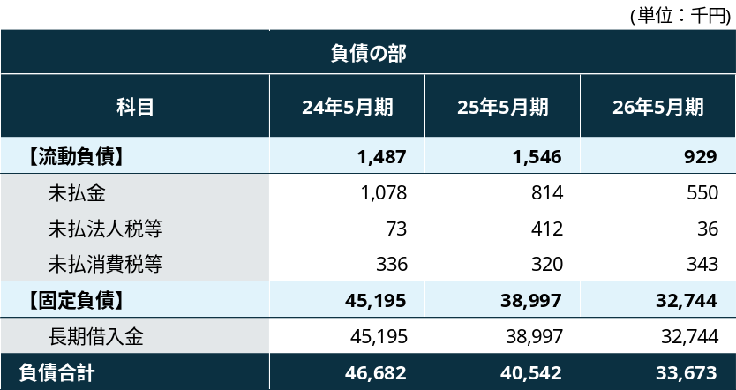
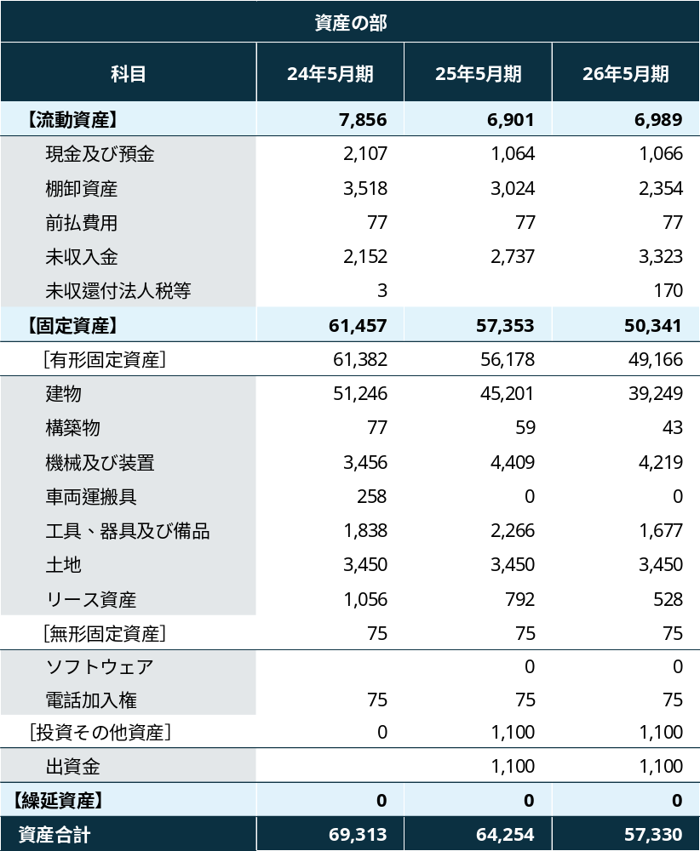
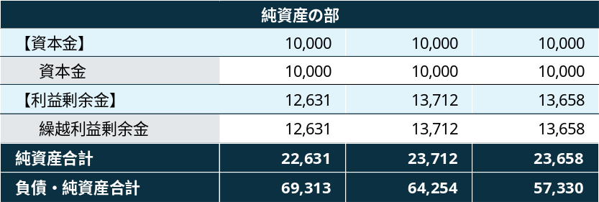
過去BSの推移
2. Financial Analysis
Comment
・総資産は減価償却の進行により69,313→64,254→57,330千円と毎期減少している。
・負債の大半は代表者・配偶者からの長期借入金であり、金融機関借入はない。
・純資産は22,631→23,712→23,658千円とほぼ横ばい。

Slide 10
BS補足［資産］
2. Financial Analysis
科目 | 2026/5期 | 内容
現金及び預金 | 1,066 | 現金234千円＋筑波銀行普通預金832千円。
棚卸資産 | 2,354 | 原材料2,025千円は玄そば。当社は1年寝かせてから製粉する製法のため「古」は正常在庫。「古古」312千円の滞留性は要確認。商品329千円は「伊勢又預け分」。
前払費用 | 77 | そば種苗費の前払分。
未収入金 | 3,323 | 塩町館2,624千円・小びと699千円の関係先向け債権。2,152→2,737→3,323千円と3期連続で増加しており回収懸念については要確認。★
建物 | 39,249 | 取得価額104,599千円。償却限度額を毎期計上しており償却不足はない。うち塩町館関連5,442千円は当社の事業に未供用、かつ建物登記が未了？★
機械及び装置 | 4,219 | 石臼製粉機・キルン等。2026年5月期にSUS製小型キルン3,456千円を取得。
車両運搬具 | 0 | ローバー車・シトロエン2CVフォルゴネットの2台。いずれも償却済（簿価1円）。 クラシックカーであり時価は簿価を上回る可能性がある。譲渡後の取扱いについては、協議が必要。★
土地 | 3,450 | 店舗敷地・駐車場。常陸太田市天下野町は路線価の設定がない地域と推察され、固定資産税評価額×倍率による評価が必要。 固定資産税課税明細書については、資料依頼中。★
電話加入権 | 75 | 換金価値がないためゼロ評価とする。
出資金 | 1,100 | （株）慈久庵咸亨酒1,000千円・（株）慈久庵伊勢又100千円。 換金価値がないためゼロ評価とする。

Slide 11
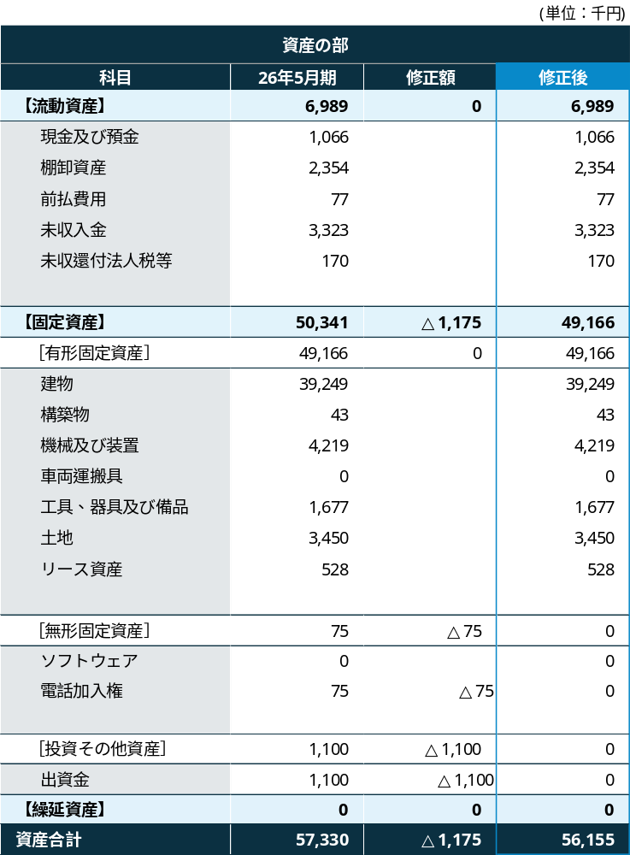
修正BS［資産］
2. Financial Analysis
Comment
棚卸資産：原材料2,025千円は玄そば（海老根・新／古／古古）。当社は玄そばを1年寝かせてから製粉する製法のため「古」は正常在庫。「古古」312千円の滞留性は要確認。商品329千円は「伊勢又預け分」であり実在性・所有権については要確認事項。★
貸倒引当金 ：売掛債権については個別に回収可能性を判断しており、また経常的に貸倒れが発生している事実がないことから、貸倒引当金の計上は不要と判断。
土地・建物 ：固定資産税課税明細書を受領次第、時価評価を実施予定。現時点では、簿価評価としている。★
減価償却資産 ：固定資産減価償却内訳明細書により当期償却額が償却限度額と一致していることを確認した。償却不足額はないため修正は行っていない。
車両運搬具 ：ローバー車・シトロエン2CVフォルゴネットの2台はいずれも償却済（簿価1円）。クラシックカーとして時価が簿価を上回る可能性があるが、私用車の場合は譲渡後に名義変更等の対応が必要。★
電話加入権 ：換金価値がないものとして評価。
出資金 ：関係会社2社への出資。こちらも換金価値がないものとして評価。

Slide 12
BS補足［負債・純資産］
2. Financial Analysis
科目 | 2026/5期 | 論点
未払金 | 550 | 電子ブレーカーのリース料未払分（＠22千円）。
未払法人税等 | 36 | 適正に計上されているものとして帳簿価額により評価する。
未払消費税等 | 343 | 同上。
長期借入金 | 32,744 | 全額が代表者 小川宣夫氏（9,518千円）および配偶者 小川喜久子氏（23,226千円）からの借入。金融機関借入・連帯保証はなく、利息の支払もない。無利息であるため時価と簿価は実質的に一致する。本件実行時の取扱い（返済・相殺・債務免除）ついては要協議事項。★
未払給与 | － | 常時雇用の従業員が0名であり、賃金規程・給与締日の定めが確認できないため計上していない。
賞与引当金 | － | 賞与の支給実績・規程が確認できないため計上していない。
退職給付引当金 | － | 従業員0名、退職金規程・中小企業退職金共済への加入も確認できないため計上していない。
役員退職慰労引当金 | － | 代表者・配偶者はいずれも無報酬であり、役員退職慰労金規程も未確認のため計上していない。 役員退職慰労金を支給する場合、当該金額は株式価値から減算される。
資産除去債務 | － | 自社所有物件であり原状回復義務は生じない。

Slide 13
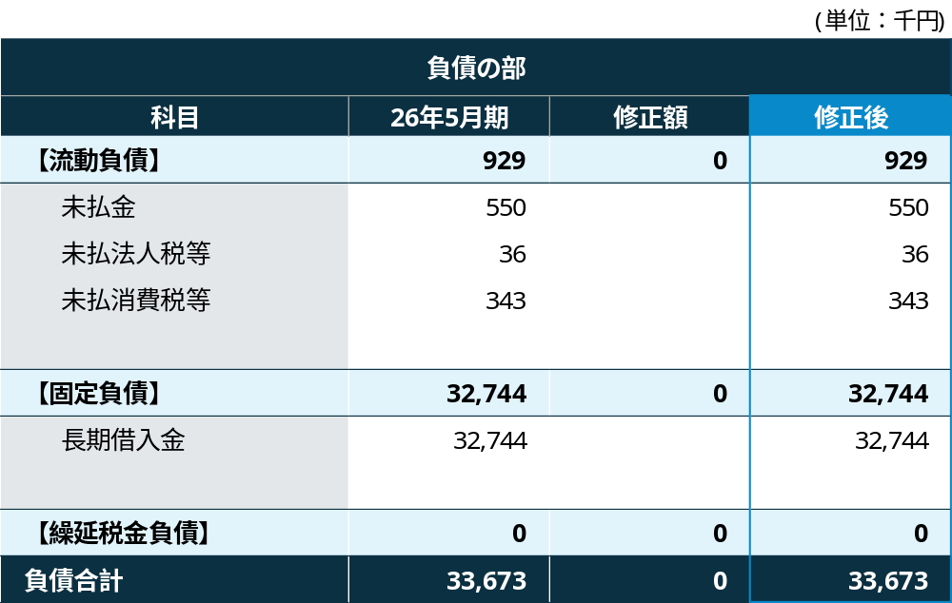
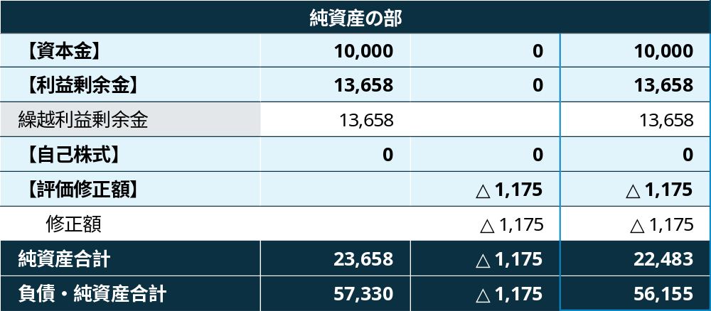
修正BS［負債・純資産］
2. Financial Analysis
Comment
負債 ：借入金を含め、時価評価を要する項目は存在しなかったため、いずれも帳簿価額により評価している。
長期借入金 ：全額が代表者・配偶者からの無利息借入。法形式上は負債であり譲渡後も当社の債務として残存することから、本評価では額面で評価。
人件費関連の引当 ：未払給与・賞与引当金・退職給付引当金・役員退職慰労引当金はいずれも計上していない。常時雇用の従業員が0名であり、代表者・配偶者が無報酬であることによる。
簿外債務 ：債務保証・係争・未払残業代等の有無は本書作成時点で確認できていない。
時価純資産 ：簿価純資産23,658千円に対し、修正後の時価純資産は22,483千円となる。

Slide 14
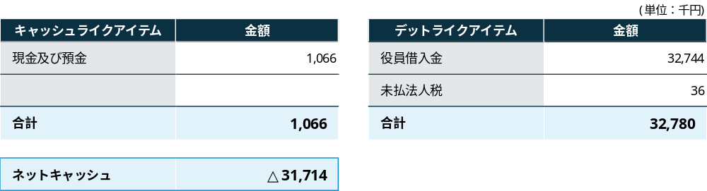
ネットキャッシュの算定
2. Financial Analysis

Slide 15
Financial Analysis ／
財務情報の分析（P/L）
Section 2

Slide 16
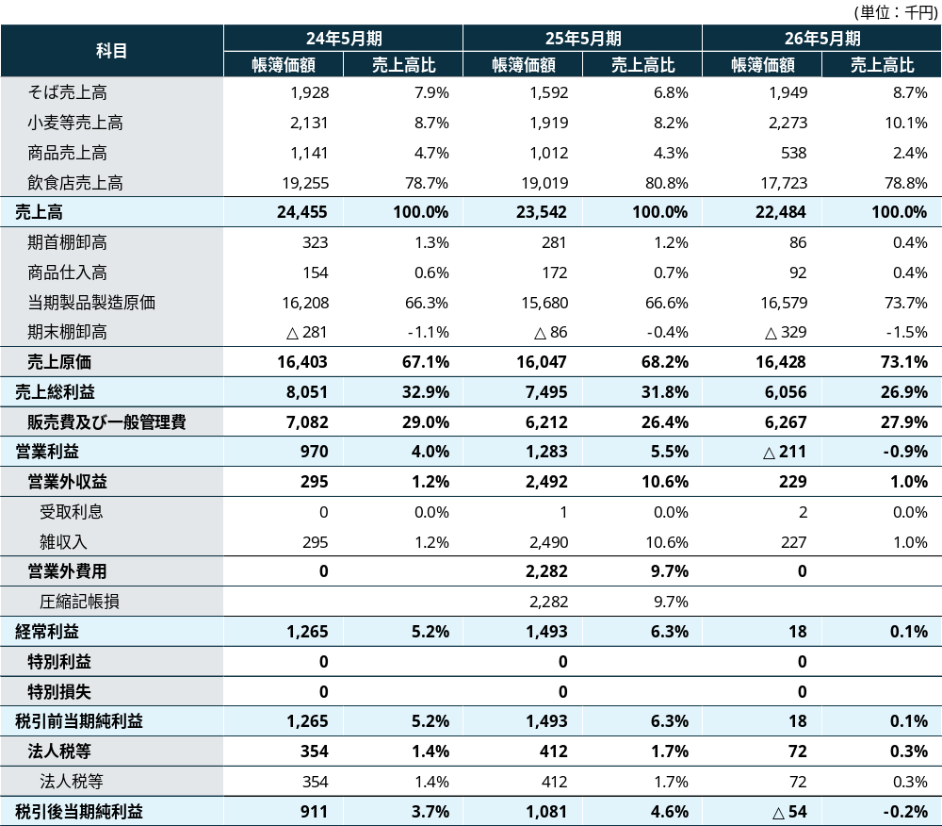
過去PLの推移
2. Financial Analysis
Comment
売上高 ：24,455→23,542→22,484千円と毎期減少。店頭日商の低下（86→80→75千円）が主因であり、営業日数は203→200日とほぼ一定。
売上原価 ：16,403→16,047→16,428千円と横ばい。製造原価の42.3％を減価償却費が占めており、売上に連動しない固定費が大きい。
販管費 ：7,082→6,212→6,267千円。給料手当・役員報酬の計上はない（労務費は製造原価に計上）。
営業外損益 ：2025年5月期の雑収入2,490千円には補助金収入を含み、営業外費用の圧縮記帳損2,282千円は当該補助金に係るホームページ改修費用の圧縮記帳。いずれも非経常。
支払利息 ：長期借入金は全額が無利息の役員借入であり、支払利息の計上はない。

Slide 17
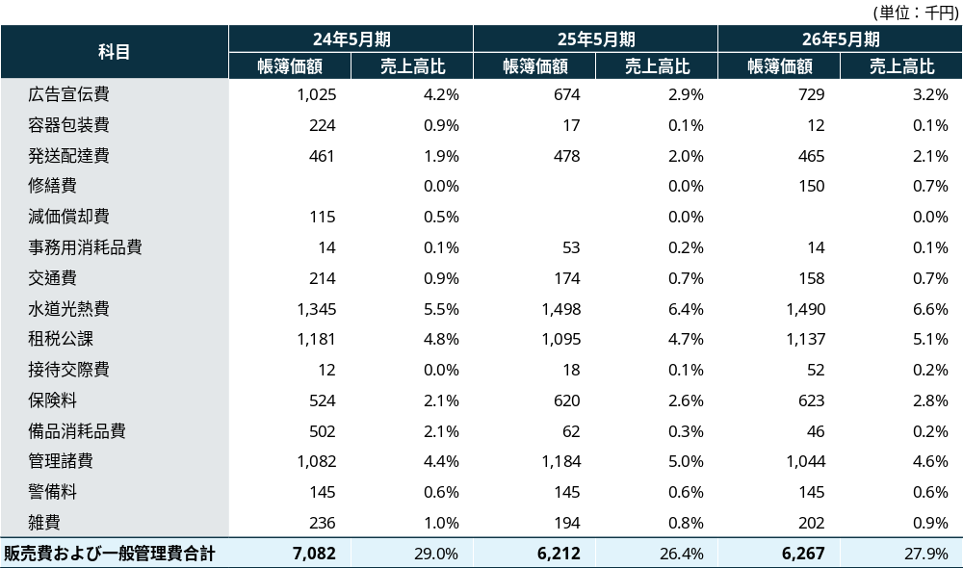
過去SGAの推移
2. Financial Analysis

Slide 18
修正SGAの算定［販売費及び一般管理費の修正］
2. Financial Analysis
（単位：千円） | 2024年5月期 | 2025年5月期 | 2026年5月期 | 修正の考え方
広告宣伝費 | 1,025 | 674 | 729 | －
容器包装費 | 224 | 17 | 12 | －
発送配達費 | 461 | 478 | 465 | －
修繕費 | － | － | 150 | －
減価償却費 | 115 | － | － | －
事務用消耗品費 | 14 | 53 | 14 | －
交通費 | 214 | 174 | 158 | －
水道光熱費 | 1,345 | 1,498 | 1,490 | －
租税公課 | 1,181 | 1,095 | 1,137 | －
接待交際費 | 12 | 18 | 52 | －
保険料 | 524 | 620 | 623 | －
備品消耗品費 | 502 | 62 | 46 | －
管理諸費 | 1,082 | 1,184 | 1,044 | －
警備料 | 145 | 145 | 145 | －
雑費 | 236 | 194 | 202 | －
帳簿価額 計 | 7,082 | 6,212 | 6,267 | －
後任者人件費（修正） | 11,040 | 11,040 | 11,040 | 月額800千円×12か月＋法定福利費15％
修正後 販管費 | 18,122 | 17,252 | 17,307 | －
Comment
≪後任者人件費≫ 代表者（79歳）の引退後も店舗には調理・製粉・接客を担う者が常時1名必要となる。月額800千円×12か月＝9,600千円に法定福利費15％（1,440千円）を加えた11,040千円を、3期とも販管費へ算入した。
≪他に修正すべき科目はない≫ 役員報酬は3期とも計上がなくゼロ。接待交際費52千円・雑費202千円はいずれも少額であり、非経常・私的費用と認められる支出は確認できなかった。補助金収入・圧縮記帳損等の非経常損益は営業外に計上されており営業利益に影響しない。
≪保険料・租税公課≫ 支払保険料623千円は内容未確認、租税公課1,137千円は固定資産税が中心と推察されるが内訳は未確認。いずれも金額の確からしさを欠く段階ではないため修正していない（要確認）。
※ 帳簿価額は決算書 販売費及び一般管理費（2024年5月期〜2026年5月期）。減価償却費は2024年5月期のみ115千円の計上があり、以降は製造原価に全額計上されている。
※ 後任者人件費は弊社の仮説であり、実額は採用条件により変動する（要確認）。

Slide 19
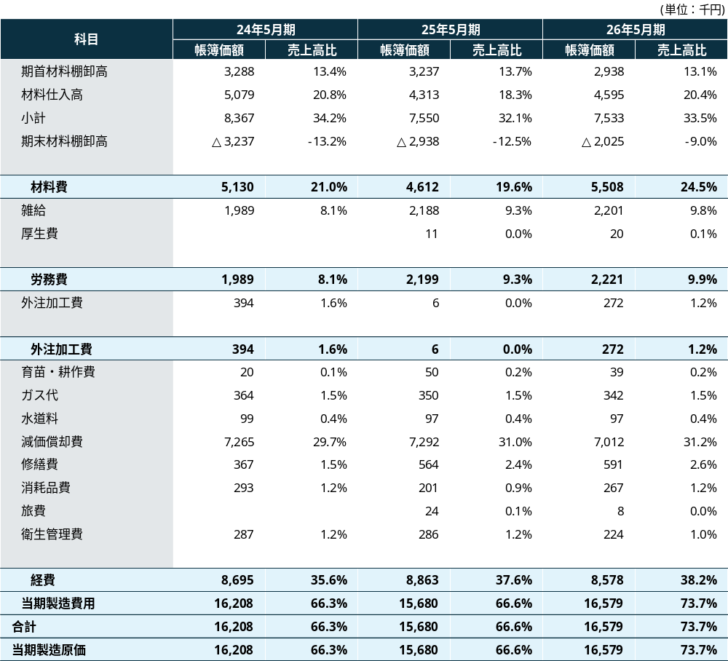
過去CR（製造原価報告書）の推移
2. Financial Analysis

Slide 20
修正CRの算定［製造原価報告書の修正］
2. Financial Analysis
（単位：千円） | 2024年5月期 | 2025年5月期 | 2026年5月期 | 修正の考え方
材料費 | 5,130 | 4,612 | 5,508 | －
労務費 | 1,989 | 2,199 | 2,221 | －
外注加工費 | 394 | 6 | 272 | －
育苗・耕作費 | 20 | 50 | 39 | －
ガス代 | 364 | 350 | 342 | －
水道料 | 99 | 97 | 97 | －
減価償却費 | 7,265 | 7,292 | 7,012 | －
修繕費 | 367 | 564 | 591 | －
消耗品費 | 293 | 201 | 267 | －
当期製造費用 | 16,208 | 15,680 | 16,579 | －
修正額 | 0 | 0 | 0 | 修正項目なし
修正後 当期製造費用 | 16,208 | 15,680 | 16,579 | －
Comment
≪修正項目はない≫ 材料費・労務費・経費のいずれにも、非経常または私的な支出は確認できなかった。労務費（雑給）2,201千円は繁忙時に就労する親族への支払であり、店舗運営に不可欠な費用として修正していない。
≪減価償却費の扱い≫ 減価償却費7,012千円（2026年5月期）は製造原価の42.3％を占める。このうち塩町館に係る改造工事分753千円は当社の事業に未供用であるため、EBITDAの算定（P.24）では「事業供用分」として除外している。
≪棚卸資産との関係≫ 玄そばは1年寝かせてから製粉する製法のため、期末材料棚卸高の水準は製法上必要な在庫である。「古古」312千円の滞留性のみ別途確認を要する（P.11）。
※ 帳簿価額は決算書 製造原価報告書（2024年5月期〜2026年5月期）。当期製品製造原価は損益計算書の同科目と一致する。
※ 塩町館分の減価償却費753千円は、固定資産減価償却内訳明細書の「塩町館改造工事」ほか4件から集計した金額。

Slide 21
修正PLの算定［正常収益力の集計］
2. Financial Analysis
（単位：千円） | 帳簿価額 | 修正額 | 修正後 | 帳簿価額 | 修正額 | 修正後 | 帳簿価額 | 修正額 | 修正後
 | 2024年5月期 |  |  | 2025年5月期 |  |  | 2026年5月期
売上高 | 24,455 | 0 | 24,455 | 23,542 | 0 | 23,542 | 22,484 | 0 | 22,484
売上原価 | 16,403 | 0 | 16,403 | 16,047 | 0 | 16,047 | 16,428 | 0 | 16,428
売上総利益 | 8,051 | 0 | 8,051 | 7,495 | 0 | 7,495 | 6,056 | 0 | 6,056
販売費及び一般管理費 | 7,082 | 11,040 | 18,122 | 6,212 | 11,040 | 17,252 | 6,267 | 11,040 | 17,307
営業利益 | 970 | △11,040 | △10,070 | 1,283 | △11,040 | △9,757 | △211 | △11,040 | △11,251
修正額の内訳
修正項目 | 区分 | 2024年5月期 | 2025年5月期 | 2026年5月期 | 修正の理由
後任者人件費 | 販管費 | 11,040 | 11,040 | 11,040 | 代表者・配偶者が無報酬であるため、後任者1名分（月額800千円×12か月＋法定福利費15％）を算入（P.18）
製造原価の修正 | 売上原価 | 0 | 0 | 0 | 修正すべき項目は認められない（P.20）
修正額 合計 | － | △11,040 | △11,040 | △11,040 | 営業利益に対する影響額
修正後営業利益は△10,070／△9,757／△11,251千円となり、3期加重平均（直近50％・前期30％・前々期20％）の税考慮後では△6,974千円。年買法における営業権は算定されない。
実績の営業利益が黒字であったのは、代表者・配偶者が無報酬で労務を提供していたことによるものであり、事業そのものが人件費を負担できる収益力を備えているわけではない。この点が本件評価の中心的な論点である。
Comment
※ 単位：千円。帳簿価額は決算書（2024年5月期〜2026年5月期）。修正額は案件マスター「修正SGA」「修正CR」に基づく。

Slide 22
Valuation Details ／
株式価値の試算
Section 3

Slide 23
年買法（コストアプローチ）による算出
3. Valuation Details
① 基準営業利益の算定
③ 想定株式価値
（単位：千円） | 2024年5月期 | 2025年5月期 | 2026年5月期 | 加重平均
修正後営業利益 | △10,070 | △9,757 | △11,251 | －
税考慮額（34％） | 3,424 | 3,317 | 3,825 | －
税考慮後営業利益 | △6,646 | △6,440 | △7,426 | △6,974
（単位：千円） | ×1年 | ×2年 | ×3年
時価純資産 | 22,483 | 22,483 | 22,483
営業権 | 0 | 0 | 0
想定株式価値 | 22,483 | 22,483 | 22,483
② 時価純資産
基準営業利益が△6,974千円とマイナスであるため、営業権は倍率にかかわらず0となる。コストアプローチによる想定株式価値は時価純資産22,483千円と同額。
（単位：千円） | 金額
簿価純資産 | 23,658
時価修正額 | △1,175
時価純資産 | 22,483
Point
時価修正額は△1,175千円（電話加入権△75千円、出資金△1,100千円）。出資金は（株）慈久庵咸亨酒1,000千円・（株）慈久庵伊勢又100千円であり、両社の実態が未確認であるため全額を評価減した（要確認）。
本件の価値は収益力ではなく、土地・建物という事業用資産の裏付けにある。買手にとっては「同等の店舗を新築できない」ことが価値の中心であり、損益から導かれる営業権は本件では発生しない。
Comment
※ 単位：千円。基準営業利益は3期加重平均（直近50％・前期30％・前々期20％）。実効税率34％。営業権は基準営業利益がマイナスの場合は0とする。

Slide 24
EV/EBITDAマルチプル法（マーケットアプローチ）
3. Valuation Details
① 基準EBITDAの算定
（単位：千円） | 2024年5月期 | 2025年5月期 | 2026年5月期 | 加重平均
修正後営業利益 | △10,070 | △9,757 | △11,251 | －
減価償却費（事業供用分） | 6,627 | 6,538 | 6,258 | －
修正後EBITDA | △3,444 | △3,219 | △4,993 | △4,151
② 想定株式価値の算定
（単位：千円） | 算定 | 金額
基準EBITDA | 3期加重平均 | △4,151
EV（基準EBITDA × 3〜5倍） | 基準EBITDAがマイナスのため算定不能 | －
非流動性ディスカウント30％ | 同上 | －
ネットデット（役員借入金を承継する前提） | ネットキャッシュ!C19 | △31,714
想定株式価値 | － | 算定不能
後任者人件費を織り込んだ修正後EBITDAは3期とも大きなマイナスとなり、事業価値（EV）を算定できない。したがって本件ではマーケットアプローチを評価額の算定に用いず、コストアプローチ（時価純資産＋営業権法）を唯一の根拠とする。
企業概要書の調整後EBITDA（2026年5月期6,801千円）との関係は、6,801千円 － 塩町館分の減価償却753千円 － 後任者人件費11,040千円 ＝ △4,993千円。概要書は実績ベース、本書は正常収益力ベースであり、差は上記2項目のみである。
Comment
※ 単位：千円。修正後EBITDA＝修正後営業利益＋減価償却費（事業供用分）。減価償却費は製造原価・販管費の計上額から、事業に未供用の塩町館分753千円を除外している（P.20）。

Slide 25
譲渡条件と売主の受取見込み
3. Valuation Details
① 時価純資産から着地目線までの控除
② 売主の受取見込み
（単位：千円） | 金額
時価純資産 | 22,483
未収入金（塩町館2,624千円・小びと699千円）の回収可能性 | △3,323
滞留在庫（古古312千円・伊勢又預け分329千円） | △641
建物の表題・保存登記、2階明渡し、塩町館の権利関係整理等の未定事項 | △2,000
着地目線（概算） | 16,519
（単位：千円） | 金額
株式譲渡対価（着地目線） | 16,500
役員借入金の返済（譲渡後に段階的に返済する前提） | 32,744
売主の受取見込み 合計（税効果は別途） | 49,244
役員報酬は引き続きゼロ、役員借入金は譲渡後に段階的に返済する前提。株式対価と借入金の返済では課税関係が異なるため、手取り額は税理士への確認を要する。
Point
コストアプローチによる評価額は22,483千円であるが、未収入金3,323千円の回収可能性、滞留在庫641千円、建物の表題・保存登記、2階の明渡し、塩町館の権利関係の整理といった未確定事項がいずれも株式価値を押し下げる方向に働く。これらを概算で織り込んだ着地目線が16,519千円である。
なお上記の控除額はいずれも金額が確定していない弊社の概算であり、登記簿・名寄帳・年齢表等の資料を受領したうえで確定させる必要がある。買手との交渉においては、本頁の控除項目が価格の論拠となる。
Comment
※ 単位：千円。本頁の控除額および着地目線は弊社の概算であり、評価手法に基づく算定額ではありません。最終的な譲渡価額は売主・買主の協議により決定されます。
※ 役員借入金の返済原資・返済期間は買手の資金計画に依存します。返済が履行されない場合、売主の受取額は株式対価のみとなります。

Slide 26
［Appendix］評価手法について
Appendix
株式価値算定の3つのアプローチ
アプローチ | 代表的な手法 | 考え方 | 留意点 | 本件の採否
コスト アプローチ | 時価純資産法 時価純資産＋営業権法 （年買法） | 貸借対照表の資産・負債を時価に評価し直した純資産額を基礎に株式価値を算定する。超過収益力がある場合は営業権を加算する。 | 過去の蓄積を反映する一方、将来の収益力や成長性は営業権の倍率を通じてしか反映されない。 | 採用 （主たる手法） 事業用資産の比重が大きく、資産性が価値の中心であるため適合的。
マーケット アプローチ | 類似会社比準法 （EV/EBITDA倍率等） 類似取引比準法 | 事業内容・規模が類似する上場会社の株価倍率を対象会社の財務数値に乗じて企業価値を算定し、ネットキャッシュを加減して株式価値を求める。 | 市場の評価を反映できるが、規模・ビジネスモデルの差異と非上場株式の市場性の欠如（非流動性ディスカウント）を調整する必要がある。 | 採用 （参考値） 1店舗・年商22百万円であり類似上場会社との規模差が大きいため参考値として併記。
インカム アプローチ | DCF法 収益還元法 配当還元法 | 対象会社が将来生み出すキャッシュフローまたは利益を、リスクに見合う割引率で現在価値に割り引いて株式価値を算定する。 | 事業計画の精度に結果が強く依存する。配当還元法は配当を目的とする少数株主の視点に立つ手法。 | 不採用 事業計画が存在せず算定根拠を欠く。配当還元法は本件取引の性質に適合しない。
中小企業のM&A実務では、客観性が高く当事者間で検証しやすいコストアプローチ（時価純資産＋営業権法）が広く用いられています。本書でも同手法を主たる手法とし、マーケットアプローチによる試算結果を参考値として併記しています。
Point
※ 上記は一般的な評価手法の整理であり、実際の譲渡価格は売主・買主の協議により決定されます。

Slide 27
［Appendix］株式価値の考え方
Appendix
事業価値・企業価値・株式価値の関係
① 事業価値
② 非事業用資産
③ 企業価値（EV）
④ ネットデット
事業そのものが生み出す価値。
正常収益力（修正後EBITDA等）に
倍率を乗じて算定する。
事業に使用していない資産。
遊休不動産・投資有価証券・
保険積立金など。
①＋②。会社全体の価値であり、
債権者と株主の双方に
帰属する価値。
有利子負債 － 現預金。
マイナス（ネットキャッシュ）の
場合は加算する。
＋
＝
－
株式価値 ＝ ③ 企業価値 － ④ ネットデット
株式価値を読むうえでの留意点
論点 | 内容
譲渡対価との関係 | 株式価値は譲渡対価の目安であり、実際の価格は売主・買主の交渉により決定される。シナジーを見込む買手が現れた場合、試算結果を上回る価格となることもある。
役員借入金の取扱い | 代表者等からの借入金は法形式上は負債であり、株式価値の算定では控除される。一方で実質的に資本に近い性格を持つため、債務免除や譲渡対価との相殺による整理を前提とすると株式価値は大きく変わる。
役員退職慰労金 | 譲渡に際して役員退職慰労金を支給する場合、純資産が減少するため株式価値は減少する。一方で売主にとっては所得税法上有利となる場合があり、譲渡所得との総額で比較検討する必要がある。
非流動性ディスカウント | 非上場株式には市場性がないため、上場会社の株価倍率を用いる場合は30％程度のディスカウントを行うのが一般的である。
※ 本頁は一般的な考え方の整理であり、本件固有の前提は本編各頁に記載しています。

Slide 28

企業価値の最大化を通じて、経済に正しい循環を。

